Slide 1
Deep text Recognition benchmark
세종대학교 컴퓨터공학과
인공지능연구실 엄태선

Slide 2

목차
챌린지 설명
알고리즘
데이터 설명
코드 설명
학습 결과
Notes:
다음과 같습니다.

Slide 3
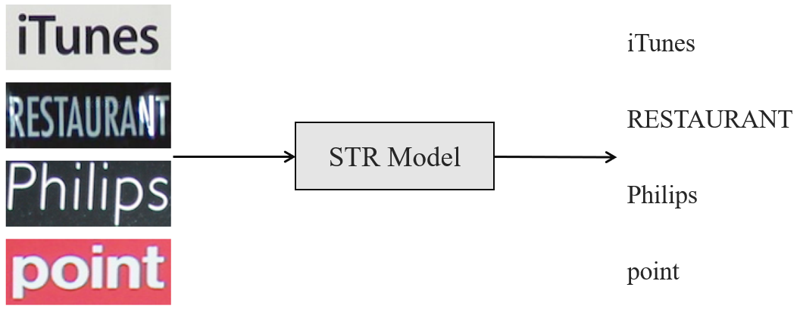
01
챌린지 설명
Optical Character Recognition(OCR) task 중 ‘Scene Text Recognition(STR)’을 수행하는 챌린지
OCR : 광학문자인식. 인간이 쓴 글씨를 인지하여 텍스트 데이터로 치환
STR : 컴퓨터가 natural scenes에 존재하는 텍스트를 읽어오도록 하는 모델

Slide 4
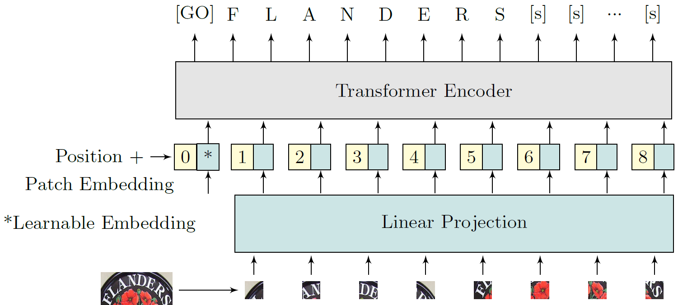
01
챌린지 설명
based paper : Atienza, R. (2021). Vision Transformer for Fast and Efficient Scene Text Recognition. arXiv preprint arXiv:2105.08582.
proposed model : Vision Transformer Scene Text Recognition(ViTSTR)

Slide 5
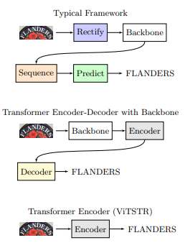
02
알고리즘
ViTSTR은 OCR-SRT 모델 중에서 제일 짧은 모델 구조를 가진다.

Slide 6
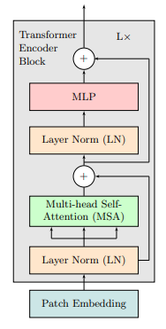
02
알고리즘
input image를 부분별로 잘라서 patches 형태로 변환
patches 는 1D 벡터 임베딩(flattend 2D)로 변환
Transformer Encoder로 STR 실행

Slide 7
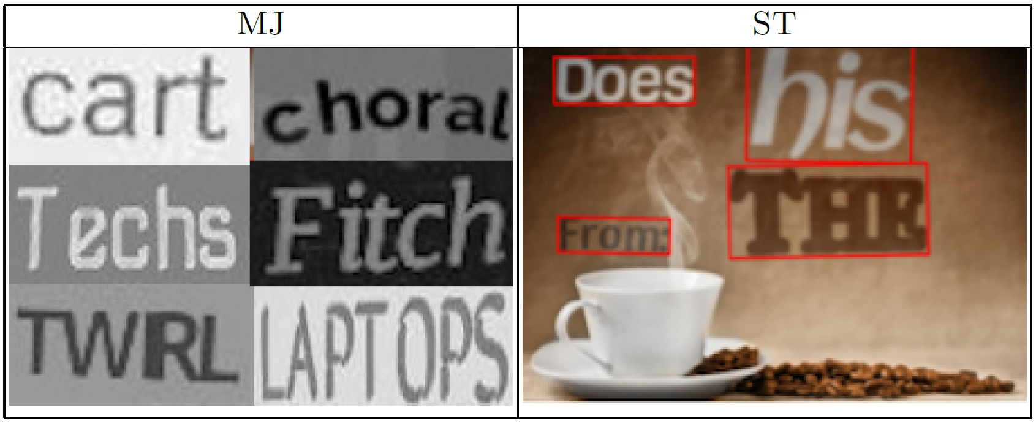
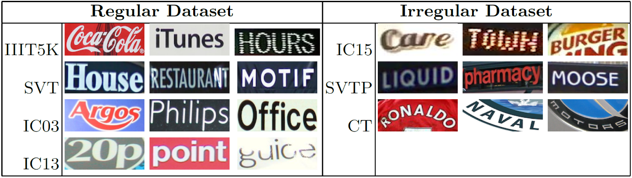
03
데이터 설명
train : MJSynth(MH) & SynthText(ST) 데이터
test : real scene text image dataset (CUTE80, IC03_860, IC03_867, IC13_857, IC13_1015, IC15_1811, IC15_2077, IIIT5k_3000, SVT, SVTP)

Slide 8
04
코드 설명
requires
pytorch==1.8.0
torchvision==0.9.0
cudatoolkit==10.1 # 상황에 맡게 torch 및 cuda 설치
validators==0.18.2
timm==0.4.5
lmdb==1.2.1
pillow==8.4.0
nltk==3.6.5
natsort==7.1.0
opencv-python==4.5.1.48
opencv-contrib-python==4.5.1.48
wand==0.6.6
scikit-image==0.18.3
pandas==1.3.4

Slide 9
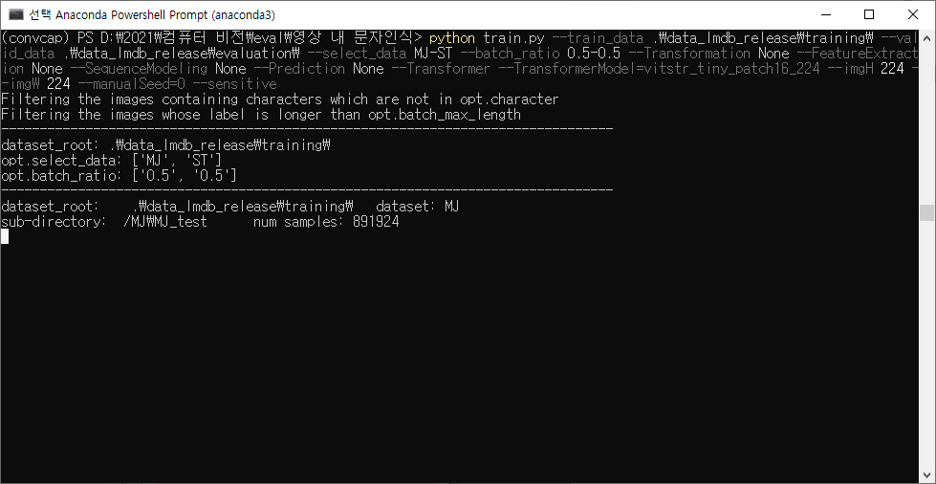
04
코드 설명
학습 시작
다양한 hyperparameter를 설정해준다.

Slide 10
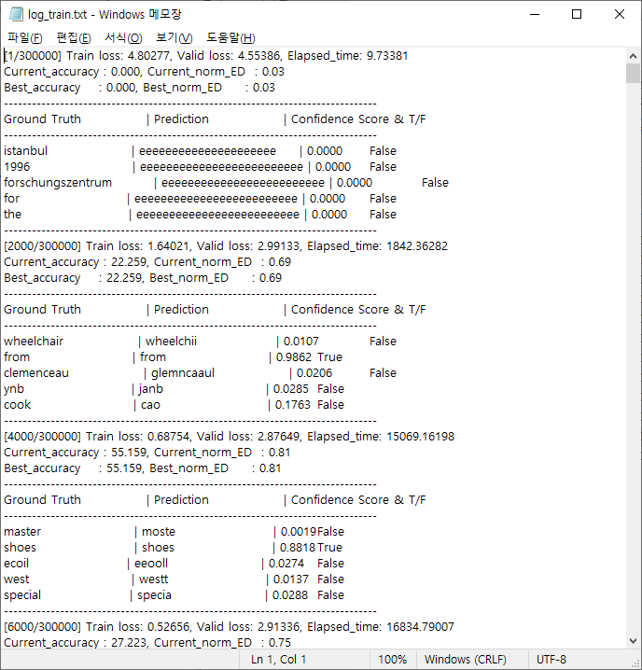
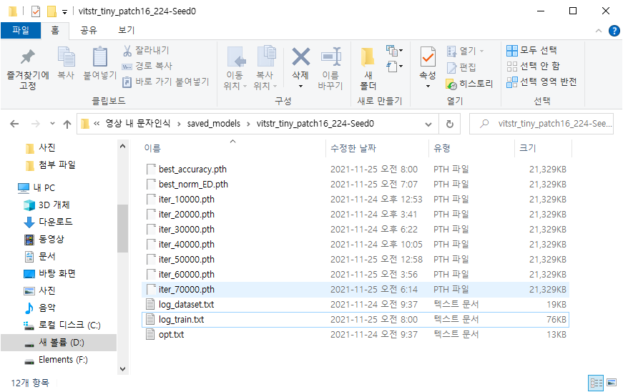
04
코드 설명
학습 시작
300000번의 epochs
10000번에 한 번씩 log를 남긴다

Slide 11
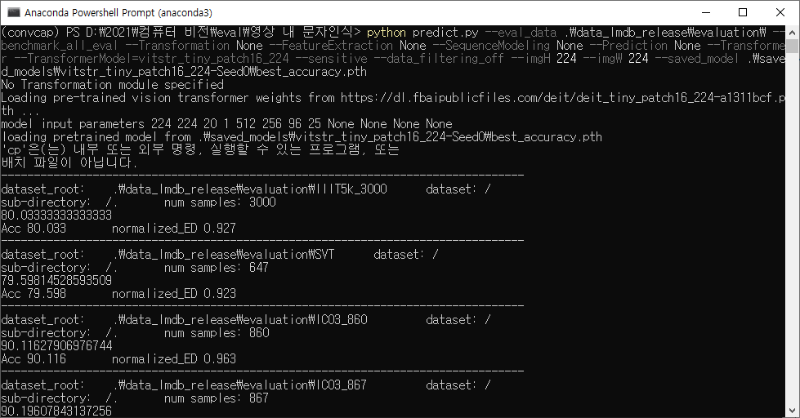
04
코드 설명
test 데이터 예측

Slide 12
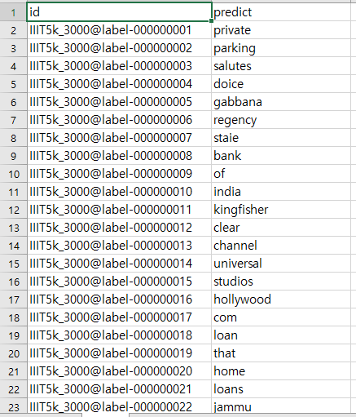
05
학습 결과

Slide 13
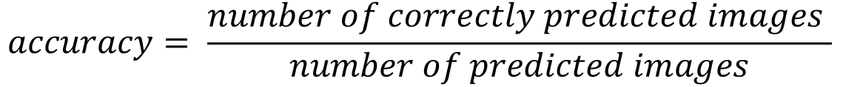
05
학습 결과
평가지표 : accuracy (예측한 것들 중에서 정확하게 예측한 값)
학번 | IIIT5K_3000 | SVT | IC03_860 | IC03_867 | IC13_857 | IC13_1015 | IC15_1811 | IC15_2077 | SVTP | CUTE80 | Average
20110368 | 80.03 | 79.60 | 90.12 | 90.20 | 87.63 | 86.40 | 66.21 | 60.76 | 67.29 | 61.11 | 76.01

Slide 14
감사합니다

